Slide 1
공용 자전거
위치 선정을 위한
요소 도출

Slide 2
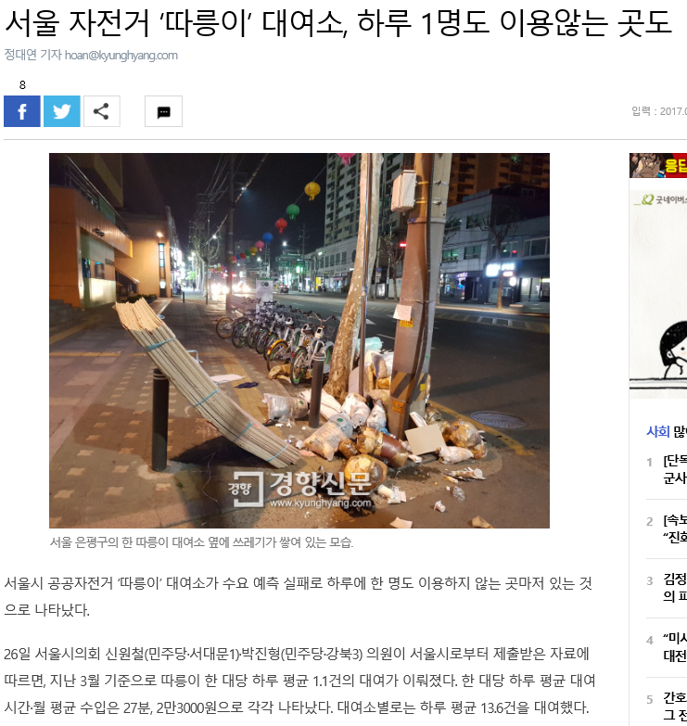
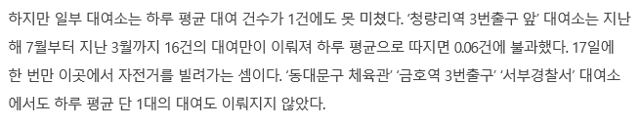

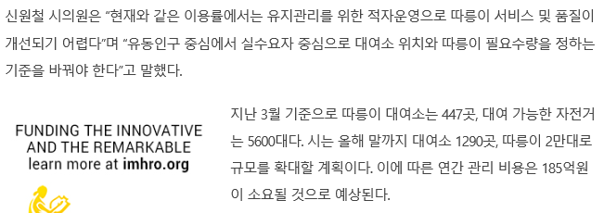

목 적
프로젝트 목적

Slide 3
목 적
프로젝트 목적
초기 설치 시 유동인구에만 근거해 위치를 선정,
수요예측에 실패한 따릉이의 이용 데이터에 근거하여
새로운 지역에 공용자전거 설치할 경우 고려할 수 있는 범위를 확장 시키려 함.

Slide 4
모델링 방법
기초 통계분석
자료탐색
연관성 분석
회귀분석 수행
독립변수 추가
및 삭제
N
클러스터링
모형 선정
Y
상권 분석
모형 검토
예측 활용
탐색적 분석
모델링

Slide 5
일 정
1월 10일 ~ 2월 15일
요일 | 1주차 | 2주차 | 3주차 | 4주차 | 5주차 | 6주차
전처리
기초통계
연관성
군집분석
상권분석
회귀분석
정리

Slide 6
발표 목차
01
이상 데이터 제거
따릉이의 고객
이용 행태
04
대여소 상권 기초 통계
대여소 상권 지수 생성
인사이트
기초통계분석
대여소 상권 분석
02
05
변수 선정
회귀 분석 결과
인사이트
데이터 추출
연관성 규칙 생성 및 시각화
인사이트
연관성 분석
다중 회귀분석
03
06
클러스터링 변수 선정
클러스터링 결과
인사이트
분석 내용 정리
제안
클러스터링
결과

Slide 7
01
기초통계분석
이상 데이터 제거
메인 이용 데이터
서울 특별시 공공자전거 대여소 정보
변수 목록 : 대여소 번호, 대여소 이름, 구이름, 거치대 번호, x좌표, y좌표
서울 특별시 공공자전거 대여 이력 정보
변수 목록 : 이용 날짜 시간, 대여소 번호, 대여소 이름, 이용권 타입,
이용고객 성별, 연령대, 이용횟수, 거리(M), 이동시간(분)
서울 특별시 공공자전거 이용 정보 (시간대 별)
변수 목록 : 자전거 번호, 대여 일시, 대여소 번호, 대여소 이름, 대여 거치대 번호,
반납일자, 반납소번호, 반납소명, 반납 거치대 번호, 이동시간(분), 거리(M)

Slide 8
01
기초통계분석
이상 데이터 제거
이상 데이터
이동 거리가 0인 데이터
이동 데이터가 0인 경우 GPS의 기술적 오류 또는 사용하지 않고
즉시 반납으로 가정하여 데이터 삭제

Slide 9
01
기초통계분석
따릉이의 고객
성별
연령대

Slide 10
01
기초통계분석
이용 행태
대여권 타입
NA값 4,849,088개 제외한 비율
정기권 1시간 권, 2시간 권 -> 정기권
일일권 1시간 권, 2시간 권 -> 일일권
단체권 1시간 권 -> 단체권

Slide 11
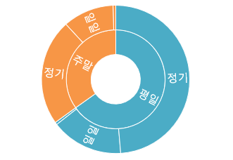
01
기초통계분석
이용 행태
평일 주말 및 이용권
요일별 이용

Slide 12
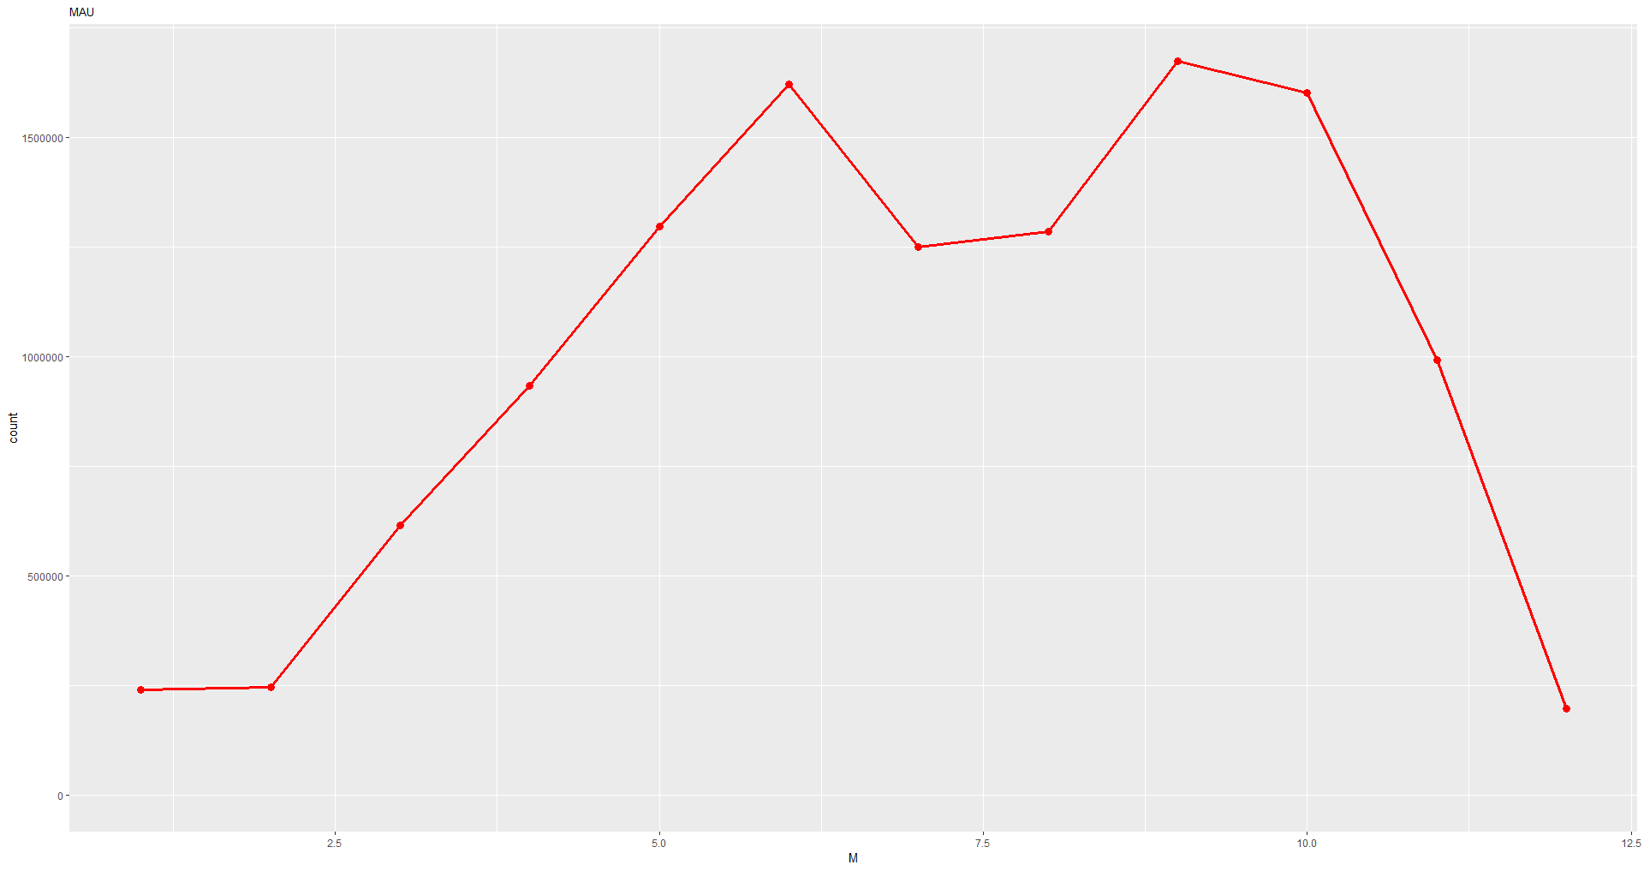
01
기초통계분석
이용 행태
월 별 이용 빈도
6월, 9월, 10월
봄, 가을에 가장 많은 이용 빈도
여름에도 어느 정도 이용빈도가
있지만, 날씨가 추운 겨울철에는
이용빈도가 급 하락 함

Slide 13
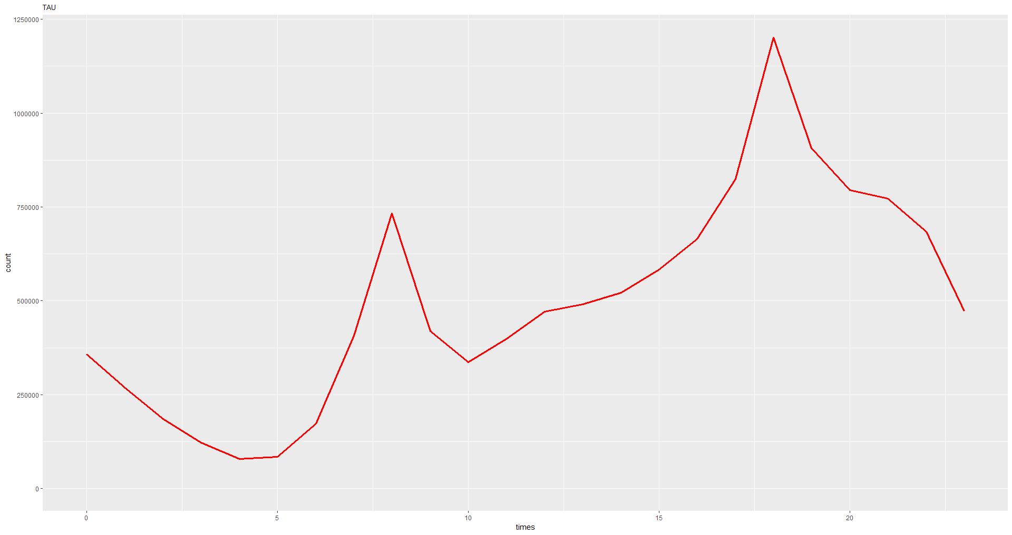
01
기초통계분석
이용 행태
시간대별 이용 빈도
8시, 18시에 이용 빈도의 급격한
상승이 이루어 짐
출퇴근 시간을 제외한 전체적인
이용 빈도는 5시부터 꾸준히 상승
후 18시 부터 하락하는 추세를 보임

Slide 14
02
연관성 분석
데이터 추출
연관성 분석을 위한 데이터 생성
morning
evening
7시 ~9시의 이용 데이터 와
17시~ 19시의 이용 데이터
각각 추출
대여소가 위치한 구이름으로
연관성 분석을 실행하여
출퇴근 시간에 따른 구별
이동 방향 및 행태 확인

Slide 15
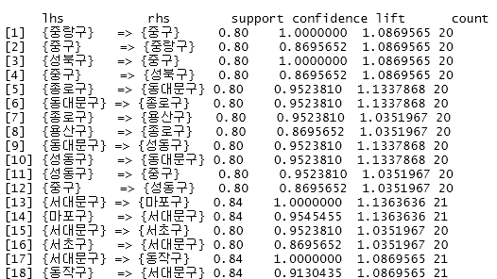
02
연관성 분석
연관성 규칙 생성
연관성 규칙 생성
데이터 추출
트랜잭션 데이터로 변경
연관 규칙 생성
Ex) morning data
ID ID2
강남구 서초구
강남구 중랑구
강북구 강서구
(지지도&신뢰도 0.8이상)
Morning
총 66개의 규칙 생성
Evening
규칙 없음
. . .

Slide 16
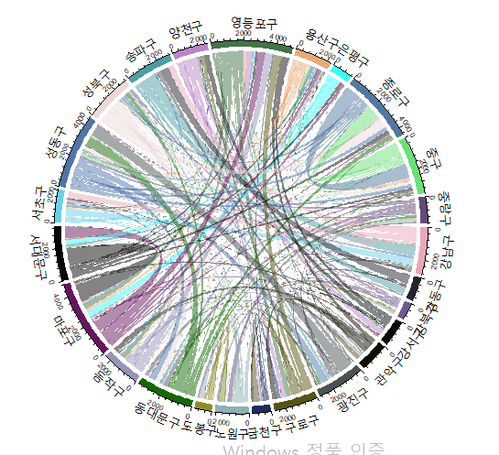
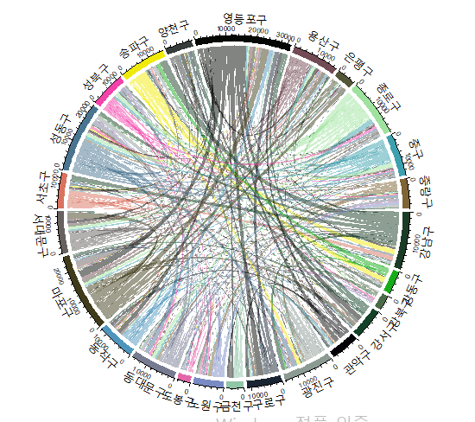
02
연관성 분석
시각화
연관성 규칙 시각화
Morning
Evening
저녁이용은 구별 상호 연결 강도가 상대적으로 약함

Slide 17
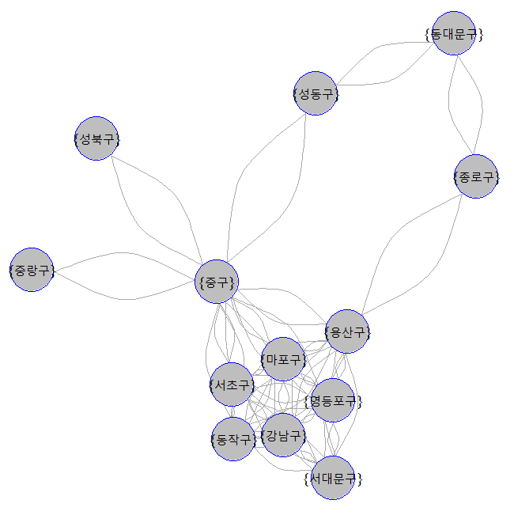
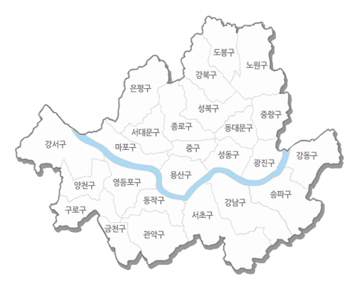
02
연관성 분석
시각화
연관성 규칙 시각화
서울 중심부에서 상호 교류가 강하며
중구는 상호 연관성이 가장 높음

Slide 18
02
연관성 분석
인사이트
아침 이동 동선이 비교적 명확함
아침 시간 주로 출근을 위한 이동으로
유추됨
서울 중심부에서 상호 연관성이 높음
아침 시간을 제외하면 유의한
이용 규칙을 찾기 힘듦
고정적인 이용에는 사회활동과 관련이 있음
이용 행태가 지역에 따라 달라질 수 있음

Slide 19
03
클러스터링
클러스터링 변수 선정
대여소 별 총 이용 빈도 | 대여소 별 평균 이용 거리
얼마나 많이 이용했는가, 얼마나 많이 이동하는가를 기준으로 군집
대여소 별 이용 빈도와 대여소 별 이용 거리를 1, 2, 3 점수화 하여
클러스터링 실행
이용 빈도
이상치 제거
K-means
점수화
군집화
이상치 제거 전 데이터
이동 거리
이상치 제거
K-means
점수화

Slide 20
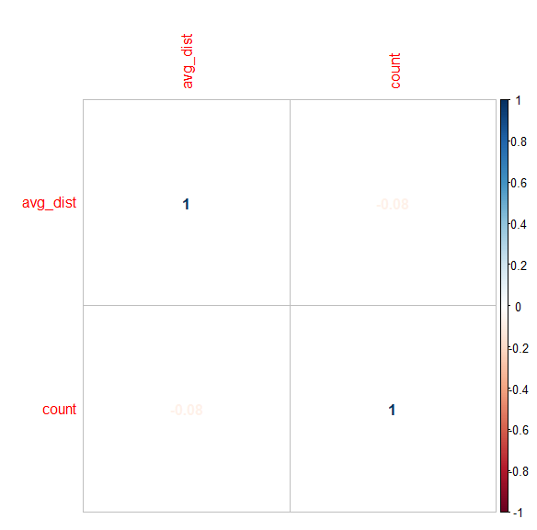
03
클러스터링
클러스터링 변수 선정
대여소 별 총 이용 빈도 | 대여소 별 평균 이용 거리
두 변수간의 상관관계 정도 확인
두 변수간의 이질적인 특성이 있어야 유의한 세분화가 진행됨.
상관도 0.08로 변수들간의 공통적 특징이
나타나지 않음
두 변수들이 이질적으로 나타났으므로
세분화에 해당 변수들을 사용

Slide 21
03
클러스터링
클러스터링 변수 선정
평균 이동 거리 요약 통계
이용 빈도 요약 통계
최솟값 : 1회
1분위수 : 2057회
중위수 : 5392회
평균 : 7997회
3분위수 : 11099회
최댓값 : 93847회
최솟값 : 669m
1분위수 : 3459m
중위수 : 4044m
평균 : 4215m
3분위수 : 4818m
최댓값 : 8900m
이상치 설정 방법
중위수 - (3분위수 – 1분위수)
중위수 + (3분위수 – 1분위수)
평균 이동거리
2685 < 이동거리 < 5403
4044 - (4818 – 3459) = 2685
4044 + (4818 – 3459) = 5403
이용 횟수
0 < 이동거리 < 14434
5397 - (11099 – 2057) = -3650
5397 + (11099 – 2057) = 14434

Slide 22
03
클러스터링
클러스터링 변수 선정
K-means 군집분석
변수 각각을 3개의 군집으로 나누어 점수화 하기 위해 사용
K-means 군집분석 결과
이동거리 : clu1 = ~3632, clu2 = 3635~4456, clu3 = 4460~
이용빈도 : clu1 = ~3555, clu2 = 3581~8298, clu3 = 8353~
군집 설정 (원본데이터로 결과값을 적용하며 결과값을 수정 적용)
이동거리 : clu1 =3500이하, clu2 = 3500초과 4500이하, clu3 = 4500초과
이용빈도 : clu1 = 3500이하, clu2 = 3500초과 8200이하, clu3 = 8200초과

Slide 23
03
클러스터링
클러스터링 결과
이동거리가 가장 많은 대여소
이동거리
3
202개
161개
138개
2
225개
187개
183개
이용빈도가
가장 많은 대여소
1
130개
65개
207개
이용 빈도
1
2
3

Slide 24
03
클러스터링
이동거리
클러스터링 결과
클러스터 별 일일/단체/정기권 행태
3
이용거리/이용빈도 점수가 높은
대여소 일 수록 일일권의 비율이
늘어남
단체권은 큰 변화 없음
2
1
이용 빈도
1
2
3

Slide 25
03
클러스터링
이동거리
클러스터링 결과
클러스터 별 연령 차이
3
클러스터 별 연령 차이는 없음
NA
~10
20
30
40
50
60
70~
2
1
이용 빈도
1
2
3

Slide 26
03
클러스터링
이동거리
클러스터링 결과
클러스터 별 성별
3
이동거리가 긴 대여소일 수록
여성비가 소폭 증가함
전체적인 성비는 62:37정도
2
1
이용 빈도
1
2
3

Slide 27
03
클러스터링
이동거리
클러스터링 결과
클러스터 별 평일/주말 이용비율
3
이용 빈도가 많은 대여소일수록 평일에 이용하는 고객이 소폭 증가
2
이용 거리가 긴 대여소일 수록 주말에 이용하는 고객이 소폭 증가
1
이용 빈도
1
2
3

Slide 28
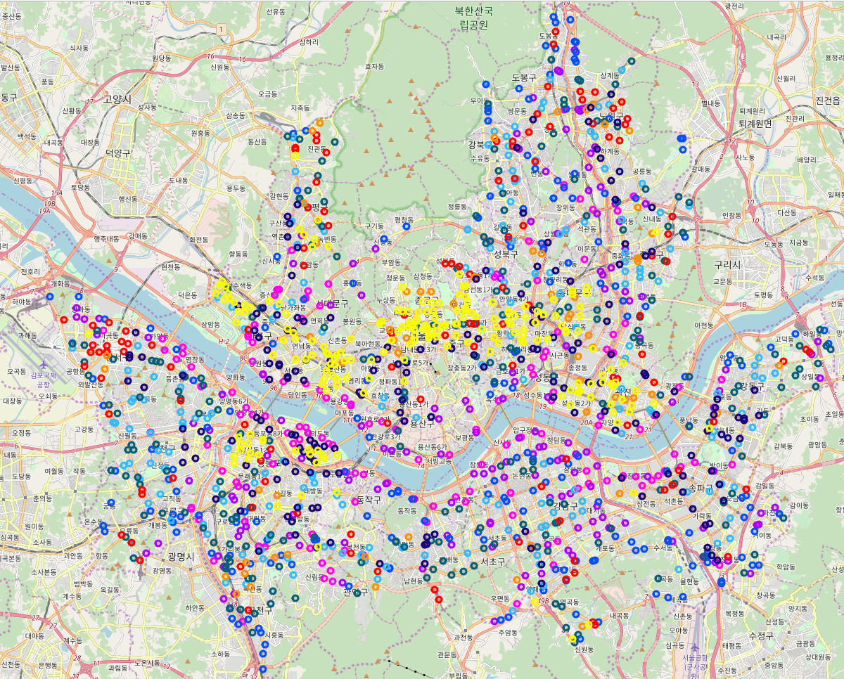
03
클러스터링
클러스터링 결과
이동거리
3
2
1
이용 빈도
1
2
3

Slide 29
03
클러스터링
클러스터링 결과
이용빈도와 이동거리가 가장 짧은 대여소
는 주로 서울 외곽에 밀집해 있음.
이용빈도가 가장 많고 이용 거리가 가장
짧은 대여소는 서울 중심부에 밀집해 있음.
그 외 대부분의 클러스터링된 대여소들은
비교적 넓은 분포를 가지고 퍼져 있음.

Slide 30
03
클러스터링
클러스터링 인사이트
다른 집단에 비해 가장 두드러지게
지역적 특성을 보이는 집단.
넓게 분포되어 있어 보이는 클러스터들
또한 특정 길이나, 상권 주위로 집단을
이루고 있음.
대여소들의 지리적, 상권적 특성을
파악 한다면, 서울이 아닌 지역에 공용자전거
우선 설치 지역을 선정하는 지표로 활용 가능

Slide 31
04
대여소 상권분석
대여소 상권 기초통계
이용 데이터
공공 데이터
포털
버스정류소 위치정보
지하철 역 위치정보
공원 위치 정보
서울 열린
데이터
2018.05.08
Data :
버스정류장 번호, 이름
X좌표/Y좌표
시점 확인 불가
Data :
코드, 이름, 라인
X좌표/Y좌표
시점 확인 불가
Data :
공원 이름, 구이름
X좌표/Y좌표
상가업소정보
상가업소번호, 상호명, 지점명, 상권 업종 대 분류코드,
상권업종 대 분류명, 상권 업종 중 분류 코드, 상권 업종 중 분류 명,
표준산업 분류 코드, 표준 산업 분류명, 시도코드, 시도명, 시군구코드, 시군구명, 행정동 코드, 행정동명, 대지 구분 코드, 도로명 코드, 도로명, 건물본번지, 건물부번지, 건물명, 도로명주소, 신우편번호, 동정보,
층정보, 호정보, 경도,위도

Slide 32
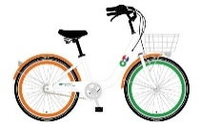
04
대여소 상권분석
대여소 상권 기초통계
데이터 생성
대여소 지역 정보
대여소 별 직선거리 400m이내의 상권 및 시설 수
공원
대여소 번호 | 정류장 수 | 전철역 수 | 공원 수 | 학교 수 | 관광지 수
101 | 8 | 0 | 2 | 0 | 0
102 | 23 | 1 | 1 | 1 | 0
103 | 20 | 1 | 1 | 1 | 0
104 | 20 | 1 | 1 | 1 | 0
105 | 16 | 1 | 1 | 1 | 0
106 | 18 | 1 | 1 | 1 | 0
상가
400m 이내
전철
대여소 번호 | 소매 | 생활서비스 | 부동산 | 관광 | 숙박 | 스포츠 | 음식 | 학문/교육 | 의료
101 | 33 | 31 | 19 | 2 | 4 | 0 | 94 | 6 | 2
102 | 139 | 97 | 27 | 9 | 7 | 0 | 262 | 42 | 31
103 | 113 | 84 | 25 | 9 | 5 | 0 | 233 | 34 | 31
104 | 187 | 131 | 35 | 16 | 7 | 0 | 560 | 22 | 32
105 | 189 | 127 | 35 | 15 | 7 | 0 | 559 | 20 | 33
106 | 154 | 91 | 23 | 12 | 6 | 0 | 423 | 17 | 25
버스

Slide 33
04
대여소 상권분석
대여소 상권 기초통계
대여소 위치 별 평균 시설 개수
평균 버스 정류장 개수 : 14.2개
평균 지하철 역 개수 : 0.5개
평균 공원 개수 : 0.8개
평균 학교 개수 : 1.5개
평균 관광지 개수 : 1.7개
평균 스포츠 시설 개수 : 0.1개
평균 음식점 개수 : 182개
평균 소매점 개수 : 166.9개
평균 생활서비스 개수 : 75.8개
평균 부동산 개수 : 19개
평균 관광/여가/오락 개수 : 15.2개
평균 숙박시설 개수 : 5.1개
평균 학문/교육시설 개수 : 35.8개
평균 의료 시설 개수 : 23.6개

Slide 34
04
대여소 상권분석
대여소 상가 지수 생성
상가 지수
지수 생성 목적
산업의 항목 9가지
9가지 종류의 산업항목 상가 개수를 각각 표준화 한 값의 총합
소매, 생활서비스, 부동산,
관광, 숙박, 스포츠,
음식, 학문/교육, 의료
표준화 방법
산업 항목들을 모두 포함하면
분석해야 할 변수가 너무 많아져
더 모호한 결과들이 출력됨.
비효율 문제로 인해
따릉이 근처의 상권이 얼마나
발달 했는지의 지표만 확인 하기
위해 상가 지수 생성
std
= (x-mean(x)) / x의 표준편차
(standardization)
Ex)
대여소 | 소매점std | 생활서비스std | 부동산std | 관광std | 숙박std
101 | -0.523622083 | -0.837640868 | 0.00178136 | -0.801837289 | -0.11860095
102 | -0.109096126 | 0.395314615 | 0.546314855 | -0.375900516 | 0.204896695
대여소 | 스포츠std | 음식점std | 학문/교육std | 의료std
101 | -0.295063115 | -0.587652612 | -0.944927779 | -0.911076194
102 | -0.295063115 | 0.534457976 | 0.197456403 | 0.314950343
상가지수
-5.018639531
1.413331129

Slide 35
04
대여소 상권분석
인사이트
클러스터 별 평균 상가 지수
이동거리
-1.73
1.19
이용 빈도가 상대적으로
높은 곳에서 상가지수가
비교적 높게 나타나며,
상가가 너무 과하게
발달한 곳은 오히려
이용 빈도가 줄어들 수 있음
3
-1.71
2
-1.04
-5.14
-5.02
1
-3.95
13.81
4.51
이용 빈도
1
2
3

Slide 36
04
대여소 상권분석
인사이트
클러스터 별 평균 버스/전철/공원/학교/관광지 수
이동거리
버스 : 13.1
전철 : 0.3
공원 : 0.7
학교 : 1.5
관광지 : 0.1
버스 : 13.5
전철 : 0.5
공원 : 0.6
학교 : 1.3
관광지 : 0.1
버스 : 13.5
전철 : 0.6
공원 : 0.7
학교 : 1.3
관광지 : 0.0
이동 거리가 증가 할 때
버스 정류장의 수가 감소
3
이동 거리가 짧아질 때
공원의 수가 증가
이용 빈도가 증가할 때
전철역의 수가 증가
2
버스 : 13.5
전철 : 0.4
공원 : 0.7
학교 : 1.7
관광지 : 0.7
버스 : 15
전철 : 0.4
공원 : 0.7
학교 : 1.5
관광지 : 0.1
버스 : 15.3
전철 : 0.7
공원 : 0.8
학교 : 1.3
관광지 : 0.0
버스 : 13.7
전철 : 0.4
공원 : 0.8
학교 : 1.6
관광지 : 0.5
버스 : 14.4
전철 : 0.4
공원 : 0.9
학교 : 1.5
관광지 : 2.1
버스 : 15.3
전철 : 0.7
공원 : 1.3
학교 : 1.4
관광지 : 10.2
이용빈도가 가장 많고
이동 거리가 가장 적은 집단
에서 관광지 개수의 특이점
1
이용 빈도
1
2
3

Slide 37
05
다중 회귀분석
변수 선정
이용 데이터
서울 특별시
공공자전거 이용 정보
거주인구/
유동지수
정보
<공공데이터포탈>
상권 분석
데이터
+
+
→
테이블 생성
따릉이 직경
200m이내
시설/상권지수
데이터
생성된 테이블 변수
- 대여소 번호 / 대여소 이름 / 이용권 타입 / 이용 빈도 / 이용 시간 / 정류장 수 / 지하철 수 / 공원 수 / 관광지 수 / 상가 지수 / 유동인구 지수 / 거주인구 지수

Slide 38
05
다중 회귀분석
변수 선정
자료탐색
회귀분석 수행
독립변수 추가
및 삭제
단계선택법
이용
N
모형 선정
선정된 변수
Y
일일권 , 정기권 , 버스정류장 수 ,
지하철 역 수 , 관광지 수 , 상가지수 ,
거주인구 수
모형 검토
예측 활용

Slide 39
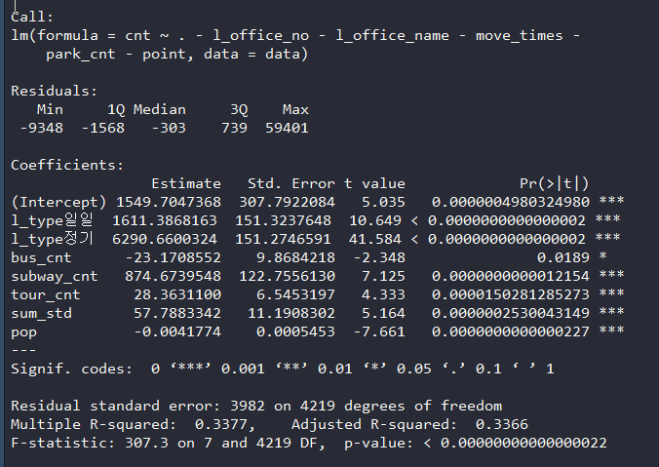
05
다중 회귀분석
회귀분석 결과
최종 모형
이용 빈도
= 1549.7+1611.38*일일권 +6290.66*정기권
- 23.17*버스정류장수+874*지하철역 수 + 28.36*관광지 수
+ 57.78*상가지수 - 0.004*거주인구 수
R – squared : 0.3377
Adj R-squared : 0.3366

Slide 40
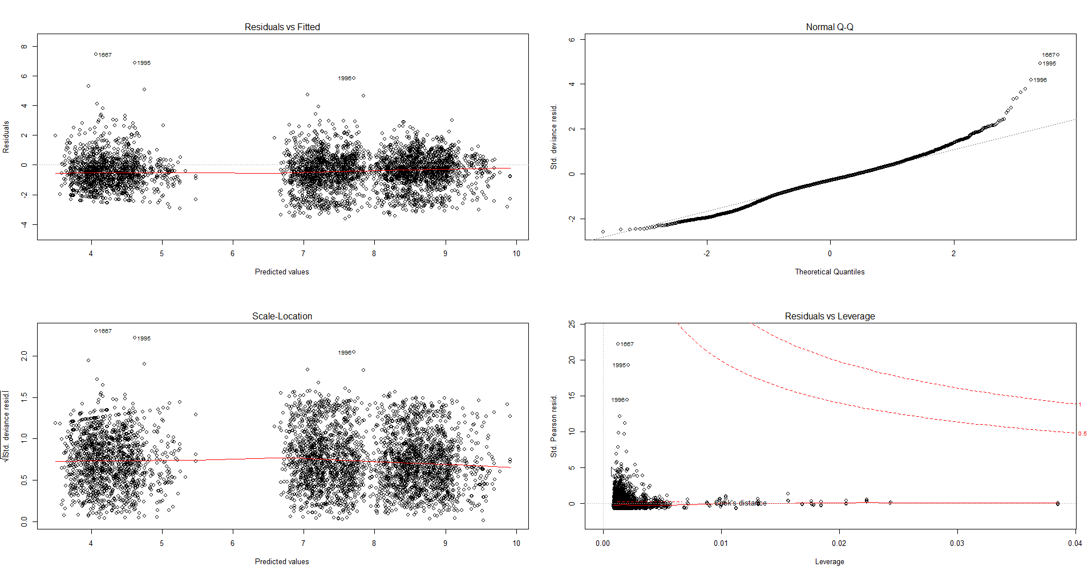
05
다중 회귀분석
회귀분석 결과
회귀 모형 검증
Normal Q-Q
45도 각도에 근사하게 증가하는 모습을 보임
잔차가 정규성을 가지고 있다고 볼 수 있음.
Scale-Location
값들이 빨간 선을 기준으로 위아래로 고루 퍼져있는 모습
등분산성을 만족한다고 볼 수 있음.

Slide 41
05
다중 회귀분석
인사이트
일일권보다 정기권이 유리
버스 정류장 수가 적은 곳
→
상가 지수가 높은 곳
거주 인구 수가 적은 곳
사용량 ↑
지하철 역 수가 많은 곳
관광지가 많은 곳
33.7%의 설명력

Slide 42
06
결과
분석 내용 정리
기초 통계분석
자료탐색
연관성 분석
회귀분석 수행
독립변수 추가
및 삭제
N
클러스터링
모형 선정
단계선택법
이용
Y
상권 분석
모형 검토
예측 활용
탐색적 분석
모델링

Slide 43
06
결과
분석 내용 정리
기초 통계분석
자료탐색
연관성 분석
회귀분석 수행
독립변수 추가
및 삭제
분석 방향 선정
분석 데이터 선정
모델링 결과 도출
N
클러스터링
모형 선정
Y
상권 분석
모형 검토
예측 활용
탐색적 분석
모델링

Slide 44
06
결과
제안
33.7%의 설명력
일일권보다 정기권이 유리
버스 정류장 수가 적은 곳
지역적 특징 X
서울 전체 데이터 기반으로
분석하여 설명력 한계 발생
상가 지수가 높은 곳
거주 인구 수가 적은 곳
지하철 역 수가 많은 곳
관광지가 많은 곳

Slide 45

06
결과
제안
데이터
일일권보다 정기권이 유리
버스 정류장 수가 적은 곳
상가 지수가 높은 곳
거주 인구 수가 적은 곳
유동 인구만으로
수요 예측 실패
지하철 역 수가 많은 곳
관광지가 많은 곳
더 다양한 고려 사항들을 참고하여 따릉이와 같은
수요예측 실패에 대한 위험도를 낮출 수 있음

